Slide 1


التقويـــــــــــــــــــــــــــــــــم
التـــــــــــــــــــــــــدريـــــــــــــــــــــــــــــــــــــــــب
التـــــــــــــــــــــــدريـــــــــــــــــــــــــــــــــــــــس
التهــــــــــيــــــــــــــئــــــــــــــــــــــــــــــــــة
الـــــــــــــــــــرئيـــــــسيــــــــــــــــــــــــة
اختبــــــــــار قصــــــــــــــــــــــــير
حـــــــــــــــل الواجـــــــــــــب
اليوم/ الاربعاء التاريخ/1447/04/02ه الحصة/ الثالثة
الموضوع/ التقريب إلى أقرب ألف
حل الواجـــــــــــــــــــــــــــــــــــــــــــــــــــــــب
7) 9000
9) 5000
10) 2000
جواهر الحارثي @jewelsAlshdaddi

Slide 2
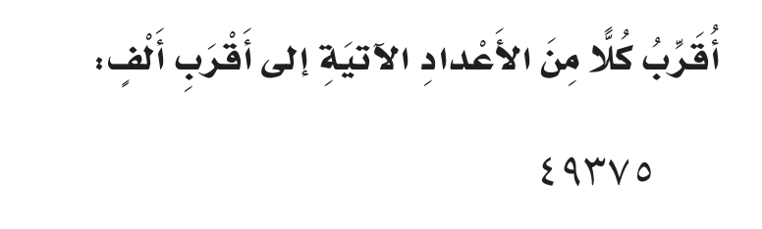
التقويـــــــــــــــــــــــــــــــــم
التـــــــــــــــــــــــــدريـــــــــــــــــــــــــــــــــــــــــب
التـــــــــــــــــــــــدريـــــــــــــــــــــــــــــــــــــــس
التهــــــــــيــــــــــــــئــــــــــــــــــــــــــــــــــة
الـــــــــــــــــــرئيـــــــسيــــــــــــــــــــــــة
اختبــــــــــار قصــــــــــــــــــــــــير
حـــــــــــــــل الواجـــــــــــــب
اليوم/ الاربعاء التاريخ/1447/04/02ه الحصة/ الثالثة
الموضوع/ التقريب إلى أقرب ألف
اختبــــــــــار قصــــــــــــــــــــــــير
جواهر الحارثي @jewelsAlshdaddi

Slide 3

التقويـــــــــــــــــــــــــــــــــم
التـــــــــــــــــــــــــدريـــــــــــــــــــــــــــــــــــــــــب
التـــــــــــــــــــــــدريـــــــــــــــــــــــــــــــــــــــس
التهــــــــــيــــــــــــــئــــــــــــــــــــــــــــــــــة
الـــــــــــــــــــرئيـــــــسيــــــــــــــــــــــــة
اختبــــــــــار قصــــــــــــــــــــــــير
حـــــــــــــــل الواجـــــــــــــب
اليوم/ الاربعاء التاريخ/1447/04/02ه الحصة/ الثالثة
 | الموضوع/ التقريب إلى أقرب ألف
الأهداف الخاصة:
استعمال خطوات التقريب
جواهر الحارثي @jewelsAlshdaddi

Slide 4
التقويـــــــــــــــــــــــــــــــــم
التـــــــــــــــــــــــــدريـــــــــــــــــــــــــــــــــــــــــب
التـــــــــــــــــــــــدريـــــــــــــــــــــــــــــــــــــــس
التهــــــــــيــــــــــــــئــــــــــــــــــــــــــــــــــة
الـــــــــــــــــــرئيـــــــسيــــــــــــــــــــــــة
اختبــــــــــار قصــــــــــــــــــــــــير
حـــــــــــــــل الواجـــــــــــــب
جدول التعلم
الموضوع/
التقريب إلى أقرب عشر وأقرب ألف
1447/04/02
ماذا أعرف | ما أريد أن أعرف | ماذا تعلمت
جواهر الحارثي @jewelsAlshdaddi
الأهداف الخاصة:
استعمال خطوات التقريب

Slide 5

التقويـــــــــــــــــــــــــــــــــم
التـــــــــــــــــــــــــدريـــــــــــــــــــــــــــــــــــــــــب
التـــــــــــــــــــــــدريـــــــــــــــــــــــــــــــــــــــس
التهــــــــــيــــــــــــــئــــــــــــــــــــــــــــــــــة
الـــــــــــــــــــرئيـــــــسيــــــــــــــــــــــــة
اختبــــــــــار قصــــــــــــــــــــــــير
حـــــــــــــــل الواجـــــــــــــب
إثــــــــــــــــــــــــــــــــــــــــــــــراء
الموضوع/
التقريب إلى أقرب عشر وأقرب ألف
1447/04/02
فيما سبق :
درست تقريبا الإعداد إلى أقرب ألف باستعمال خط الإعداد
الأهداف الخاصة:
استعمال خطوات التقريب
جواهر الحارثي @jewelsAlshdaddi

Slide 6
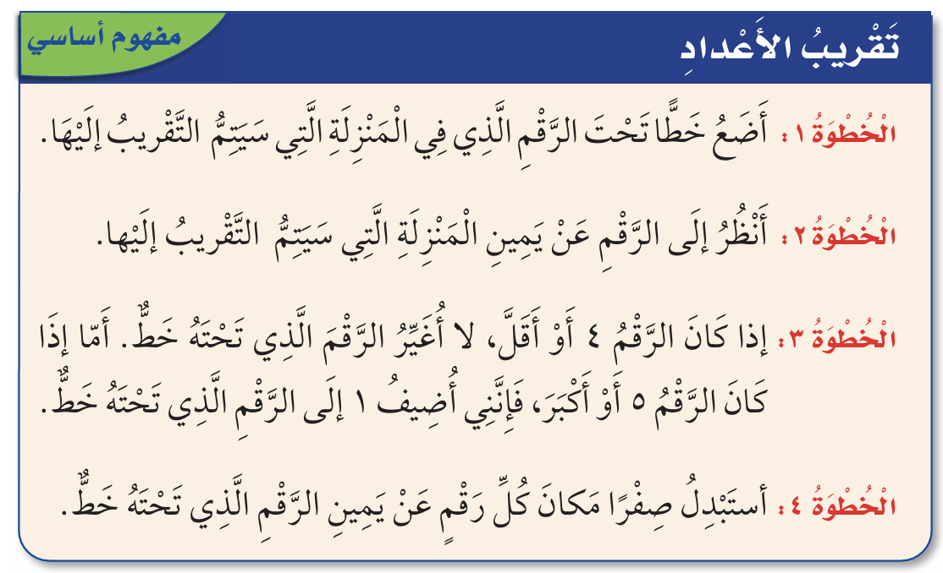
التقويـــــــــــــــــــــــــــــــــم
التـــــــــــــــــــــــــدريـــــــــــــــــــــــــــــــــــــــــب
التـــــــــــــــــــــــدريـــــــــــــــــــــــــــــــــــــــس
التهــــــــــيــــــــــــــئــــــــــــــــــــــــــــــــــة
الـــــــــــــــــــرئيـــــــسيــــــــــــــــــــــــة
اختبــــــــــار قصــــــــــــــــــــــــير
حـــــــــــــــل الواجـــــــــــــب
الموضوع/
التقريب إلى أقرب عشر وأقرب ألف
1447/04/02
الأهداف الخاصة:
استعمال خطوات التقريب
جواهر الحارثي @jewelsAlshdaddi

Slide 7
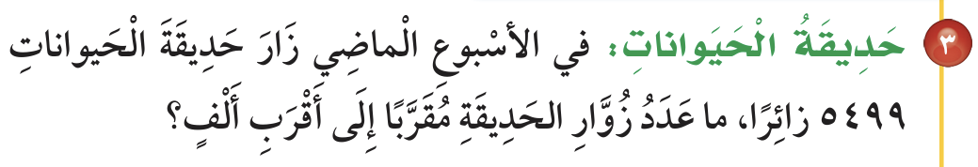
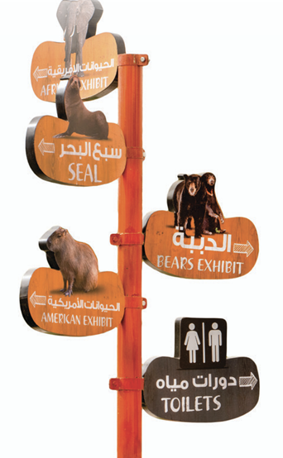

التقويـــــــــــــــــــــــــــــــــم
التـــــــــــــــــــــــــدريـــــــــــــــــــــــــــــــــــــــــب
التـــــــــــــــــــــــدريـــــــــــــــــــــــــــــــــــــــس
التهــــــــــيــــــــــــــئــــــــــــــــــــــــــــــــــة
الـــــــــــــــــــرئيـــــــسيــــــــــــــــــــــــة
اختبــــــــــار قصــــــــــــــــــــــــير
حـــــــــــــــل الواجـــــــــــــب
مثال
الموضوع/
التقريب إلى أقرب عشر وأقرب ألف
1447/04/02
الأهداف الخاصة:
استعمال خطوات التقريب
تعلم فردي
جواهر الحارثي @jewelsAlshdaddi

Slide 8



التقويـــــــــــــــــــــــــــــــــم
التـــــــــــــــــــــــــدريـــــــــــــــــــــــــــــــــــــــــب
التـــــــــــــــــــــــدريـــــــــــــــــــــــــــــــــــــــس
التهــــــــــيــــــــــــــئــــــــــــــــــــــــــــــــــة
الـــــــــــــــــــرئيـــــــسيــــــــــــــــــــــــة
اختبــــــــــار قصــــــــــــــــــــــــير
حـــــــــــــــل الواجـــــــــــــب
الإغــــــــــــــــــــــــــــــــــــــــــــــــــــــــــــــــلاق
الموضوع/
التقريب إلى أقرب عشر وأقرب ألف
1447/04/02
في الإبل لها مكانة خاصة في الثقافة السعودية لذا اهتمت الحكومة في الإبل
أمرنا الإسلام الرحمة والرفق بالحيوانات قال النبي صلى الله عليه وسلم في كل كبد رطبة أجر
الأهداف الخاصة:
استعمال خطوات التقريب
إذا أحببنا الحيوانات واعتنينا بها نكون قد طبقنا ديننا وخدمنا وطننا وتعلمنا كيف نكون مسؤولين في حياتنا
جواهر الحارثي @jewelsAlshdaddi

Slide 9
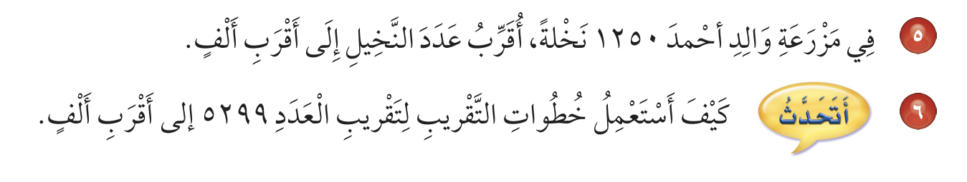

التقويـــــــــــــــــــــــــــــــــم
التـــــــــــــــــــــــــدريـــــــــــــــــــــــــــــــــــــــــب
التـــــــــــــــــــــــدريـــــــــــــــــــــــــــــــــــــــس
التهــــــــــيــــــــــــــئــــــــــــــــــــــــــــــــــة
الـــــــــــــــــــرئيـــــــسيــــــــــــــــــــــــة
اختبــــــــــار قصــــــــــــــــــــــــير
حـــــــــــــــل الواجـــــــــــــب
تأكد
الموضوع/
التقريب إلى أقرب عشر وأقرب ألف
1447/04/02
الأهداف الخاصة:
استعمال خطوات التقريب
تعلم أقران
جواهر الحارثي @jewelsAlshdaddi

Slide 10
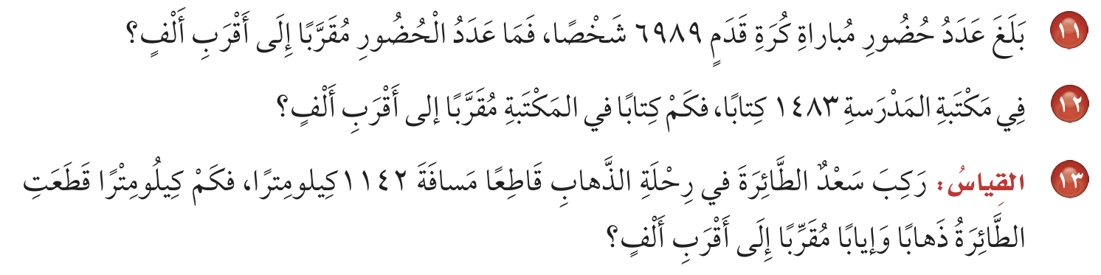

التقويـــــــــــــــــــــــــــــــــم
التـــــــــــــــــــــــــدريـــــــــــــــــــــــــــــــــــــــــب
التـــــــــــــــــــــــدريـــــــــــــــــــــــــــــــــــــــس
التهــــــــــيــــــــــــــئــــــــــــــــــــــــــــــــــة
الـــــــــــــــــــرئيـــــــسيــــــــــــــــــــــــة
اختبــــــــــار قصــــــــــــــــــــــــير
حـــــــــــــــل الواجـــــــــــــب
تـــــــــــــــــــــــــــــــــــــــــــــــــــدرب
الموضوع/
التقريب إلى أقرب عشر وأقرب ألف
1447/04/02
الأهداف الخاصة:
استعمال خطوات التقريب
تعلم تعاوني
جواهر الحارثي @jewelsAlshdaddi

Slide 11
التقويـــــــــــــــــــــــــــــــــم
التـــــــــــــــــــــــــدريـــــــــــــــــــــــــــــــــــــــــب
التـــــــــــــــــــــــدريـــــــــــــــــــــــــــــــــــــــس
التهــــــــــيــــــــــــــئــــــــــــــــــــــــــــــــــة
الـــــــــــــــــــرئيـــــــسيــــــــــــــــــــــــة
اختبــــــــــار قصــــــــــــــــــــــــير
حـــــــــــــــل الواجـــــــــــــب
الإغــــــــــــــــــــــــــــــــــــــــــــــــــــــــــــــــلاق
ســـــــــؤال من اختبار نافس
الموضوع/
التقريب إلى أقرب عشر وأقرب ألف
1447/04/02
الأهداف الخاصة:
استعمال خطوات التقريب
جواهر الحارثي @jewelsAlshdaddi

Slide 12
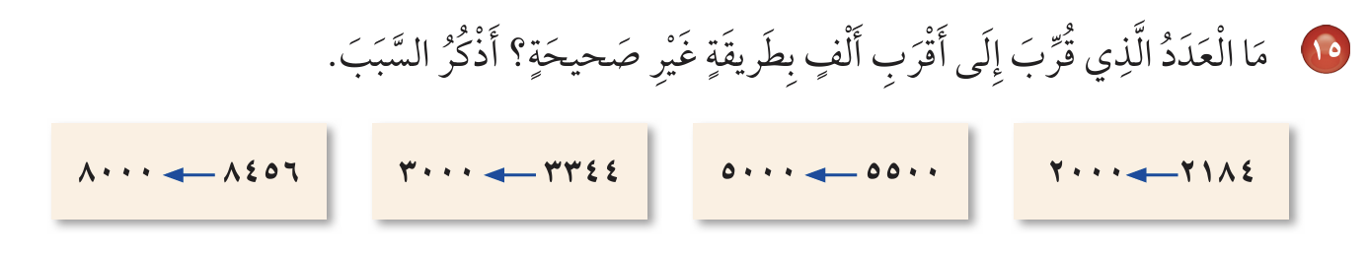
التقويـــــــــــــــــــــــــــــــــم
التـــــــــــــــــــــــــدريـــــــــــــــــــــــــــــــــــــــــب
التـــــــــــــــــــــــدريـــــــــــــــــــــــــــــــــــــــس
التهــــــــــيــــــــــــــئــــــــــــــــــــــــــــــــــة
الـــــــــــــــــــرئيـــــــسيــــــــــــــــــــــــة
اختبــــــــــار قصــــــــــــــــــــــــير
حـــــــــــــــل الواجـــــــــــــب
الإغــــــــــــــــــــــــــــــــــــــــــــــــــــــــــــــــلاق
مهارات التفكير العليا
الموضوع/
التقريب إلى أقرب عشر وأقرب ألف
1447/04/02
الأهداف الخاصة:
استعمال خطوات التقريب
جواهر الحارثي @jewelsAlshdaddi

Slide 13
التقويـــــــــــــــــــــــــــــــــم
التـــــــــــــــــــــــــدريـــــــــــــــــــــــــــــــــــــــــب
التـــــــــــــــــــــــدريـــــــــــــــــــــــــــــــــــــــس
التهــــــــــيــــــــــــــئــــــــــــــــــــــــــــــــــة
الـــــــــــــــــــرئيـــــــسيــــــــــــــــــــــــة
اختبــــــــــار قصــــــــــــــــــــــــير
حـــــــــــــــل الواجـــــــــــــب
الإغــــــــــــــــــــــــــــــــــــــــــــــــــــــــــــــــلاق
جدول التعلم
الموضوع/
التقريب إلى أقرب عشر وأقرب ألف
1447/04/02
ماذا أعرف | ما أريد أن أعرف | ماذا تعلمت
جواهر الحارثي @jewelsAlshdaddi
الأهداف الخاصة:
استعمال خطوات التقريب

Slide 14

التقويـــــــــــــــــــــــــــــــــم
التـــــــــــــــــــــــــدريـــــــــــــــــــــــــــــــــــــــــب
التـــــــــــــــــــــــدريـــــــــــــــــــــــــــــــــــــــس
التهــــــــــيــــــــــــــئــــــــــــــــــــــــــــــــــة
الـــــــــــــــــــرئيـــــــسيــــــــــــــــــــــــة
اختبــــــــــار قصــــــــــــــــــــــــير
حـــــــــــــــل الواجـــــــــــــب
الإغــــــــــــــــــــــــــــــــــــــــــــــــــــــــــــــــلاق
الواجـــــــــــــــــــــــــــــــــــــــــــــــــــــــب
الموضوع/
التقريب إلى أقرب عشر وأقرب ألف
1447/04/02
12 - 13
صفحة 43
الأهداف الخاصة:
استعمال خطوات التقريب
جواهر الحارثي @jewelsAlshdaddi

